Slide 1

Безопасность веб-приложений
Лекция 4
Александр Сергеев
Кафедра геоинформатики и информационной безопасности
2022

Slide 2
Что происходит в браузере
Определяет структуру
Компоновка и оформление
HTML
стилизует
CSS
ссылается на классы
подписка на события
взаимодействует с элементами
переопределяет
JS
Программная логика

Slide 3
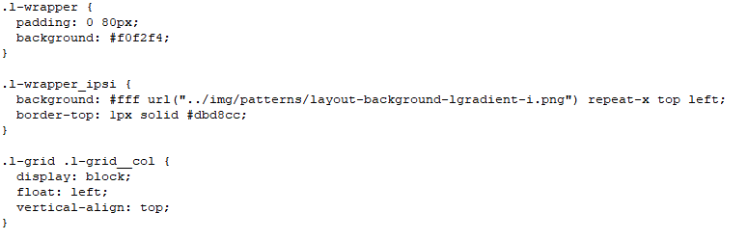
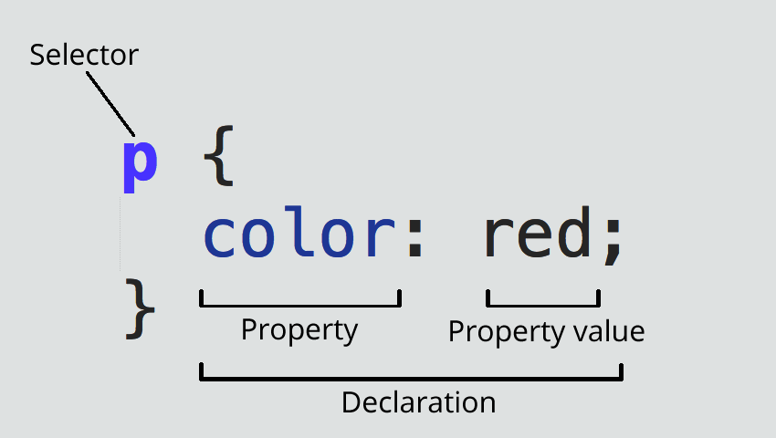
CSS
Cascading Style Sheets – язык описания стилей для элементов HTML

Slide 4
Селекторы
простые: классы, элементы, ID
комбинированные: условия на отношениях между элементами
псевдоклассы
псевдоэлементы
на атрибутах элементов

Slide 5
Простые селекторы
p {
#para1 {
.leftBlock {
p.leftBlock {
h1, h2, p {
* {

Slide 6
Комбинированные селекторы
div p { - какой-то p внутри div
div > p { - p непосредственно внутри div
div + p { - p сразу после div
div ~ p { - все p после div

Slide 7
Псевдо-классы
selector:pseudo-class {
property: value;
}
a:link {
a:hover {
input:checked {
a.highlight:hover {
p:first-child {
div:hover p {

Slide 8

Псевдо-элементы
p::first-line {
color: #ff0000;
font-variant: small-caps;
}
p::first-letter {
h1::before {
h1::after {
::selection {

Slide 9
Селекторы на атрибутах
a[target="_blank"] { - равенство
[title~="flower"] { - содержит слово
[class|="top"] { - содержит подслово
[class^="top"] { - начинается со слова
[class$="test"] { - заканчивается на слово
[class*="te"] { - содержит часть слова

Slide 10
@media селекторы
@media only screen and (max-width: 600px) {
body {
background-color: lightblue;
}
}
@media only screen and (min-width: 601px) {
@media only screen and (orientation: landscape) {
<link rel="stylesheet" media="screen and (min-width: 900px)" href="widescreen.css">

Slide 11
Как применять CSS
Внешние файлы
<link rel="stylesheet" href="mystyle.css">
Внутренние
    <style>
    h1 {
    color: maroon;
    }
    </style>
Инлайн
<p style="color:red;">This is a paragraph.</p>

Slide 12
Приоритет и порядок
Каскадность – возможность переопределения
Инлайн
Внешние и внутренние (по порядку следования)
Браузерные дефолтные

Slide 13
Пример о приоритетах
mystyle.css:
  h1 {
  color: navy;
  }
index.html:
  <head>
  <link rel="stylesheet" type="text/css" href="mystyle.css">
  <style>
  h1 {
  color: orange;
  }
  </style>
  </head>

Slide 14
Чему можно присвоить цвет
текст
color: #ff0000;
фон
background-color:Tomato;
граница
border: 2px solid Violet;
тень
box-shadow: 0 0 10px rgba(0,0,0,0.5);

Slide 15
Как задать цвета
название
color:Tomato;
RGB, RGBA
rgb(255, 99, 71)
rgba(255, 99, 71, 0.5)
шестнадцатиричный
color:#ff6347;
color:#f63;
HSL, HSLA
hsl(9, 100%, 64%)
hsla(9, 100%, 64%, 0.5)

Slide 16
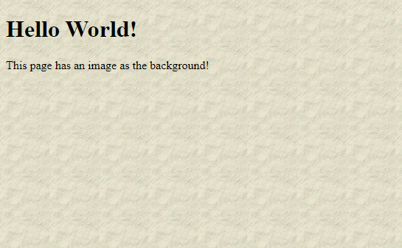
Определение фона
background-color: lightblue;
background-image: url("paper.gif");

Slide 17
Параметры картинок для фона
background-repeat: repeat-x;
background-position: right top;
background-attachment: scroll;
background: #ffffff url("img_tree.png") no-repeat right top;

Slide 18
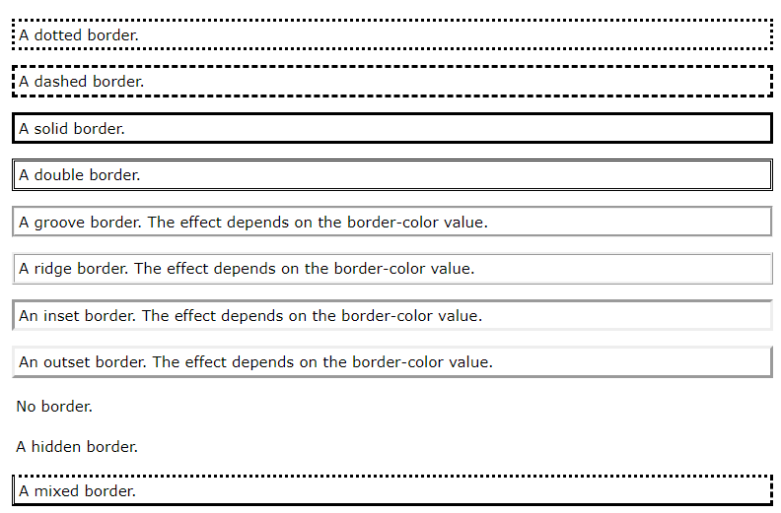
Определение границ
border-style: dotted dashed solid double groove ridge inset outset none hidden

Slide 19
Цвета, ширина, закругления границ
border-color: red;
border-color: red green blue yellow;
border-width: 5px;
border-width: 5px 20px;
border-radius: 5px;
border-top-style: dotted;
border-right-style: solid;
border-bottom-style: dotted;
border-left-style: solid;
border: 5px solid red;

Slide 20
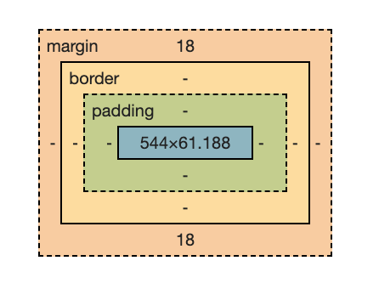
margin и padding
margin – снаружи
padding - внутри

Slide 21
Способы задания margin
margin-top: 100px;
margin: 2% 5%;
margin: 3pt 5pt 6pt;
margin: 25px 50px 75px 100px;
margin: auto;
margin-left: inherit;

Slide 22
Размеры
height width
min-height min-width
max-height max-width

Slide 23
Выравнивание текста
text-align: center;
text-align-last: justify;
vertical-align: text-top;
direction: rtl;
unicode-bidi: bidi-override;

Slide 24
Подчеркивания текста
text-decoration-line: underline;
text-decoration-color: red;
text-decoration-style: double;
text-decoration-thickness: 25%;
text-decoration: underline red double 5px;
text-decoration: none;

Slide 25
Трансформация регистра текста
text-transform: uppercase;
text-transform: lowercase;
text-transform: capitalize;

Slide 26
Шрифты
font-family: "Sofia", Tahoma, Verdana, sans-serif;
font-style: normal;
font-weight: bold;
font-variant: small-caps;
font-size: 30px;
<link rel="stylesheet" href="https://fonts.googleapis.com/css?family=Sofia">

Slide 27
Справочники
https://www.w3schools.com/
http://htmlbook.ru/

